Slide 1
02 C++数据类型

Slide 2
CONTENTS
01
02
03
复合类型
运算符
C++基本数据类型

Slide 3
C++基本数据类型
01

Slide 4
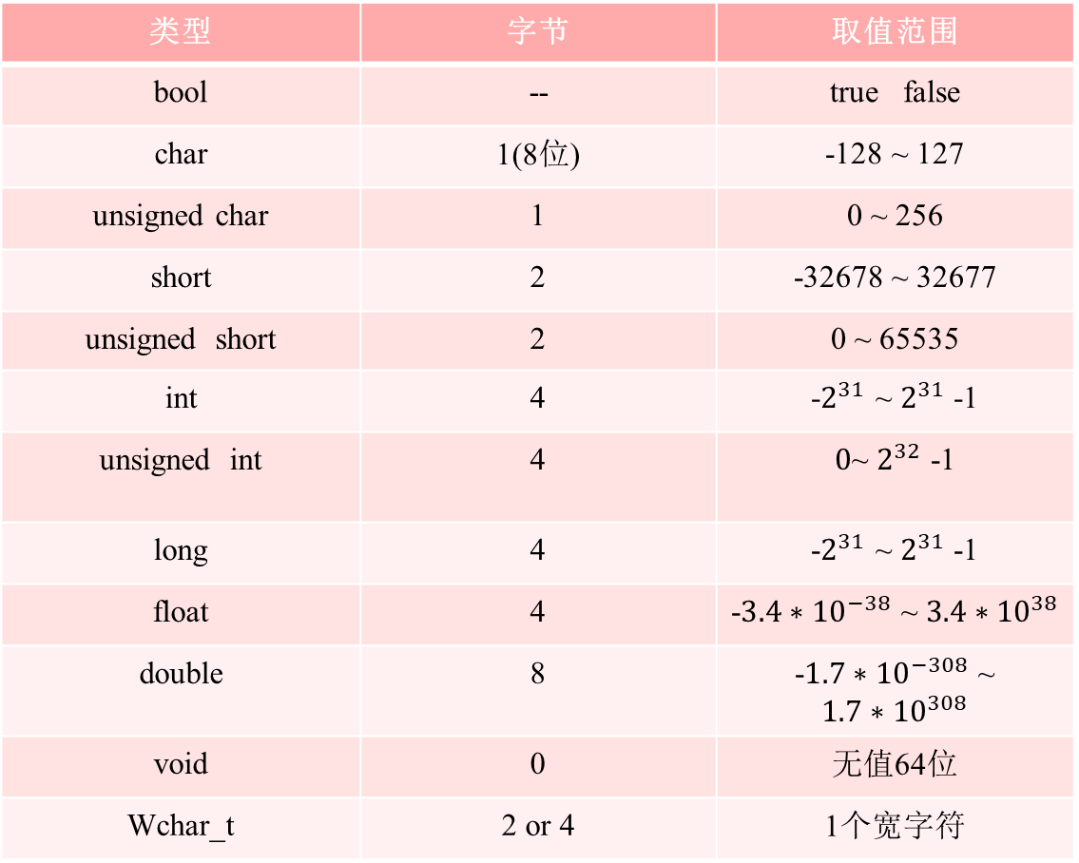
C++的基本数据类型
类型 | 字节 | 取值范围
bool | -- | true false
char | 1(8位) | -128 ~ 127
unsigned char | 1 | 0 ~ 256
short | 2 | -32678 ~ 32677
unsigned short | 2 | 0 ~ 65535
int | 4 | -$2^{31}$ ~ $2^{31}$ -1
unsigned int | 4 | $0$~ $2^{32}$ -1
long | 4 | -$2^{31}$ ~ $2^{31}$ -1
float | 4 | -${3.4∗10}^{−38}$ ~ ${3.4∗10}^{38}$
double | 8 | -${1.7∗10}^{−308}$ ~ ${1.7∗10}^{308}$
void | 0 | 无值64位
Wchar_t | 2 or 4 | 1个宽字符

Slide 5

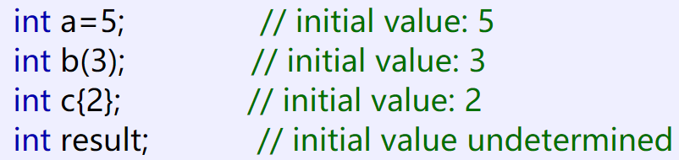
变量和类型
变量声明
变量初始化

Slide 6
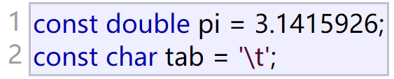
常量(const)
int a = 5;
整型
浮点型
字符
字符串
地址 ...
变量
常量
有时，给常量取个名字更方便

Slide 7
运算符
02

Slide 8
算数运算符
运算符 | 说明 | 示例
+、- | 正负号
+、- | 加，减 | x=y+z，x=y-z
% | 取余 | x=y%z
*、/ | 乘，除 | x=y*z，x=y/z
++/-- | 自增和自减运算符

Slide 9
关系运算符
关系运算符 | 名称 | 效果
a==b | 等于 | TRUE，如果a等于b
a!=b | 不等于 | TRUE，如果a不等于b
a<b | 小于 | TRUE，如果a小于b
a>b | 大于 | TRUE，如果a大于b
a<=b | 小于等于 | TRUE，如果a小于或者等于b
a>=b | 大于等于 | TRUE，如果a大于或者等于b
关系运算的结果是一个表示“真”或“假”的逻辑值，即一个bool值。当关系成立时，其运算结果为真；当关系不成立时，结果为假。

Slide 10
逻辑运算符
逻辑运算符 | 名称 | 效果
!a | 求反 | TRUE，如果a不为TRUE
a&&b | 逻辑与 | TRUE，如果a与b都为TRUE
a||b | 逻辑或 | TRUE，如果a或b任一为TRUE
逻辑运算符的运算优先级为：! 高于 && 高于||。注意，！的优先级具有较高优先级，甚至高于算术运算符。而&&和||的优先级则比算术运算符和关系运算符低。

Slide 11
赋值运算符
赋值运算符 | 名称 | 效果
= | 赋值 | x=10
+= | 赋值与和 | x+=10（等于x=x+10）
-= | 赋值与减 | x-=10
*= | 赋值与乘 | x*=10
/= | 赋值与除 | x/=10
&= | 赋值位与 | x&=0x02
|= | 赋值位或 | x|=0x02
a=a+3;与a+=3;有没有区别？
答案是有的，对于a=a+1，表达式a被计算了两次，对于复合运算符a+=1，表达式a仅计算了一次。一般的来说，这种区别对于程序的运行没有多大影响，但是当表达式作为函数的返回值时，函数就被调用了两次，而且如果使用普通的赋值运算符，也会加大程序的开销，使效率降低。

Slide 12
位运算符
位运算符 | 名称 | 效果
~a | 按位反 | 1，如果a不为1
a&b | 按位与 | 1，如果a与b都为1
a|b | 按位或 | 1，如果a或b都不为1
a^b | 按位异或 | 1,如果a和b不相同
<< | 左移
>> | 右移

Slide 13
复合类型
03

Slide 14
数组
数组是保存一组同类元素的数据类型，它有两个特征：
数组元素是有序的
数组元素是同类的
定义数组要定义三个基本内容：
数组名字
数组元素的类型
数组的大小

Slide 15
数组
格式：
类型 数组名[元素个数]；
如：
int intarray[4];
int StudentNumber[3]={1,2,3};
int StudentNumber[3];
StudentNumber[3]={1,2,3};
StudentNumber[0]=1;
StudentNumber[1]=2;
StudentNumber[2]=3;

Slide 16
字符串
由一系列字符组成的一个数据称为字符串
在C++中，字符串常量用一对双引号括起来。如”Hello,world”
字符串变量：用字符类型的数组来表示
由于数组名是数组的起始地址，因此该字符串从该地址开始存储。但到哪里为止？C++用‘\0’表示字符串的结束。

Slide 17
字符串初始化
char ch[ ] = { ‘H’, ’e’, ’l’, ’l’, ’o’, ’,’, ’w’, ’o’, ’r’, ’l’, ’d’, ’\0’};
char ch1[ ] = {”Hello,world”};
char ch [ ] = ”Hello,world”;
Ch1=ch;

Slide 18
string类
包含头文件 #include<string>
string str=“panther”;//可以声明为简单变量而不是数组
string str1;
str1=str; //char 数组不可以

Slide 19
结构体 struct
struct SummerTrain
{
int age;
char number[20];
char name[20];
};//声明
SummerTrain xiao=
{
24，
“P182010”，
“xiao”
};//初始化

Slide 20
共用体 union
union data
{
int InitData;
char buffer[4];
};//声明
int ChangeData=data. InitData;

Slide 21
指针
指针是一个变量，其存储的是值的地址，而不是值本身。
指针务必初始化！
防“野指针”
const 指针
不能修改指针对应对象的内容
安全性考虑
int a = 5;
int *pa = &a;
int *pb = NULL; // NULL is 0
int a = 5;
const int *pa = &a;
*pa = 7; // ERROR!

Slide 22
课堂任务
构建一个结构体，包括自己的学号、姓名、年龄等。

